Slide 1


PLANTCARE
PROJET INTERNET DES OBJETS
ZHANG Bingqin DECHAUMET Léo BOUZIANE Hajar
Enseignants : M. HAMIDI
M. OSMANI
Team : Les Licornes

Slide 2
SOMMAIRE
OBJECTIFS
BESOINS
DIAGRAMME

Slide 3
OBJECTIFS
Le pot de fleur connecté
L’application
Écologique
Avoir sa place dans le marché moyen
Boîtier muni de capteurs, d’un pompe à eau
Réservoir pour l’arrosage de la plante.
Base de donnée regroupant de nombreuse espèces de plante
Connecté au pot de fleur via le réseau Wifi
Gratuite

Slide 4
BESOINS

Slide 5
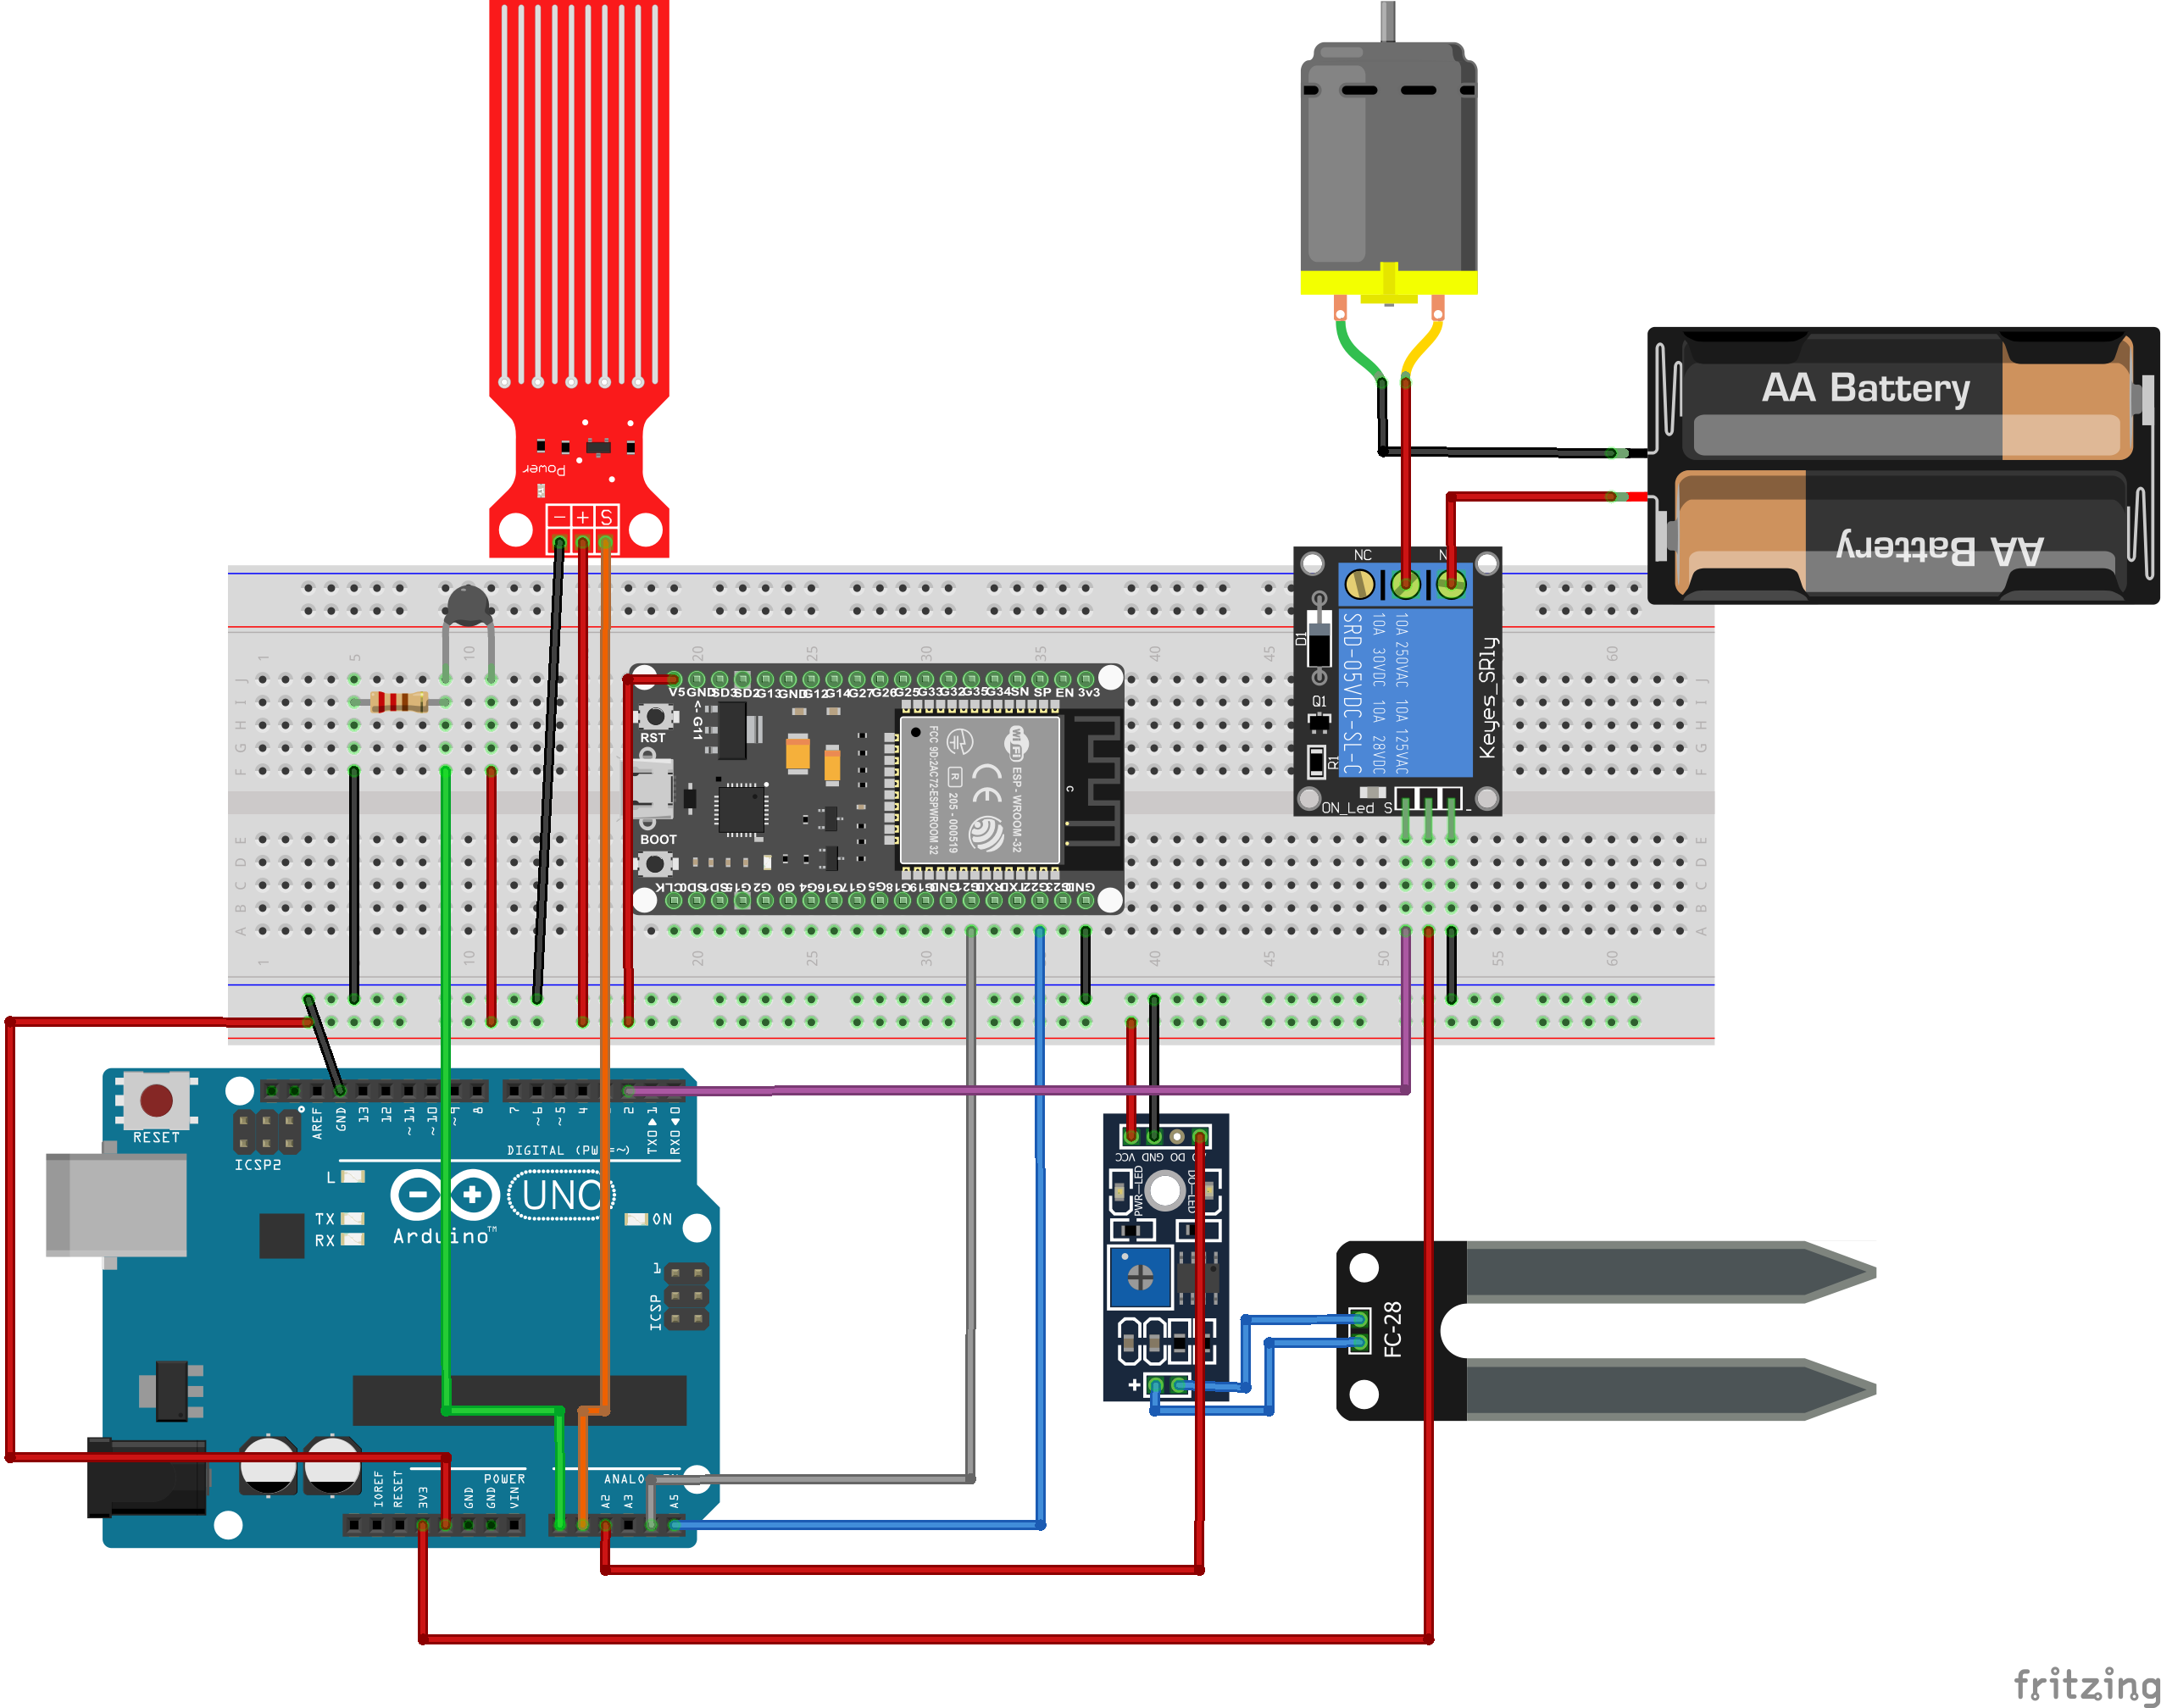
RESULTAT ATTENDU

Slide 6

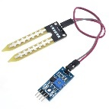
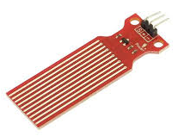
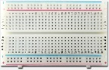
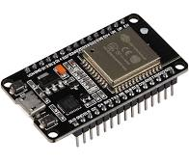
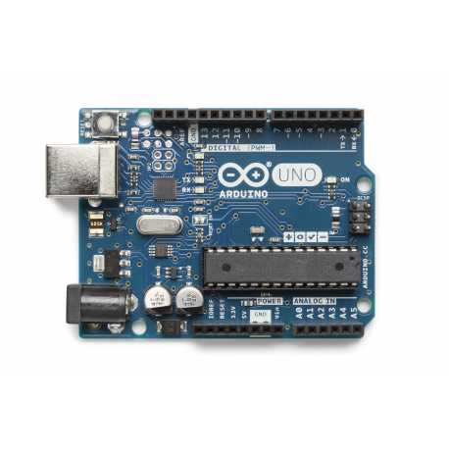
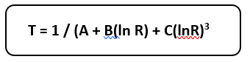
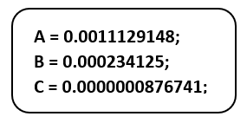
Composant | Illustration | Description | Objectif | Prix
Thermistor (Capteur de température) |  | Renvoie la température de l’environnement où se trouve la plante | Si la température est élevé, il faudra placer la plante dans un endroit plus frais et inversement | Fournie
Capteur d’humidité |  | Mesure le taux d’humidité dans le sol | Plus le taux d’humidité est bas, plus il faut arroser la plante. | ~9€
Capteur de niveau d’eau |  | Indique le niveau d’un récipient | Déterminera quand le réservoir sera vide | ~3€
BreadBoard |  | Planche permettant de de relier les composants sans avoir à les souder | Permettre de brancher plusieurs capteurs en même temps. | Fournie
ESP32 |  | Fonctionne comme la carte Arduino | Il va nous permettre de connecter notre pot de fleur connecté au wifi | Fournie
Carte Arduino |  | Carte composé d’un microcontrôleur | Programmer le microcontrôleur pour créer l’objet connecté | Fournie

Slide 7
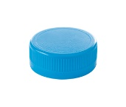
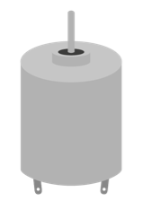
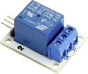
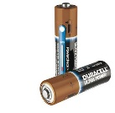
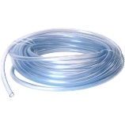
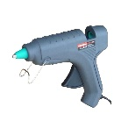
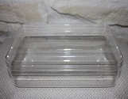
Nom | Illustration | Fonction | Prix
Bouchon de bouteille |  | Former l’hélice qui va servir à pomper l’eau | Recyclé
Moteur à courant continu |  | Servira à faire fonctionner la pompe en faisant tourner l’hélice | Fournie
Relais |  | Permet de faire tourner notre moteur en utilisant des piles sans abimer la carte Arduino. | Fournie
Piles |  | Les piles vont permettre de donner de la puissance au moteur car la carte Arduino ne suffit pas à elle seule. | Fournie
Tuyaux |  | Fera circule l’eau du réservoir jusqu’à la plante | 6€
Pistolet à colle |  | Permettra de fixer tous les matériaux ensemble | Fournie
2x boites de ferrero rocher |  | 1 pour le réservoir 1 contenant le circuit électrique | Recyclé

Slide 8
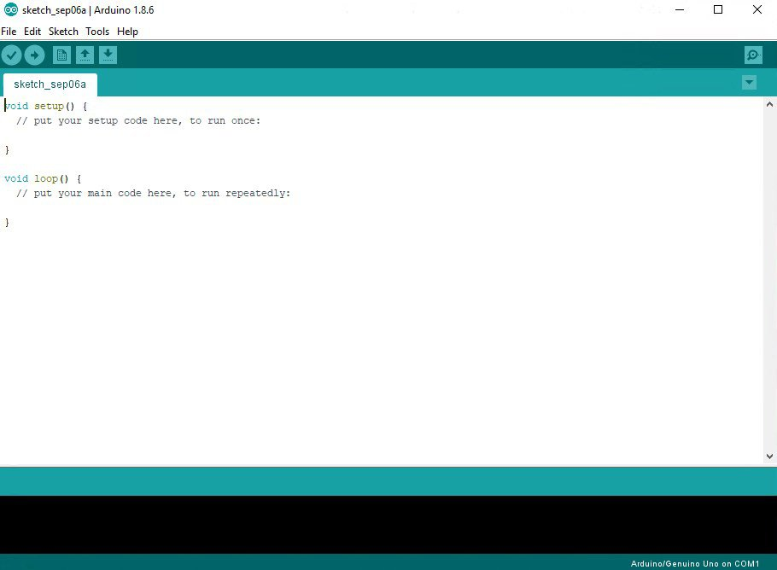

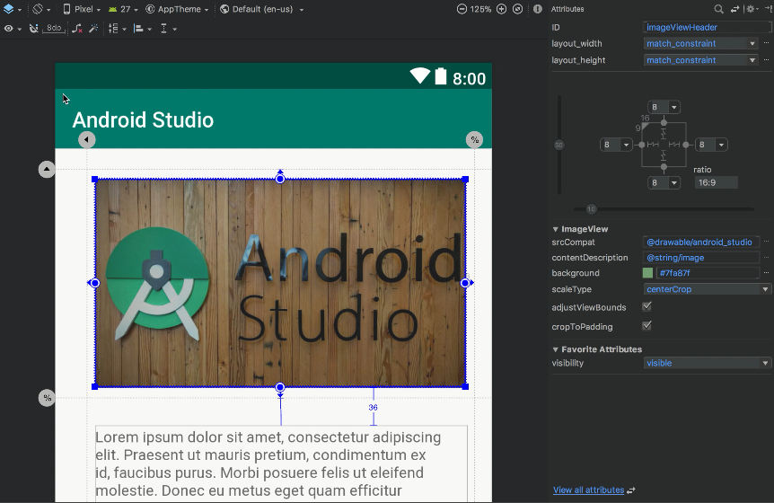

LANGAGES ET LOGICIELS
Pot de fleur connecté
Application
Langage Arduino
Logiciel : Arduino IDE
Langage Java
Android Studio

Slide 9
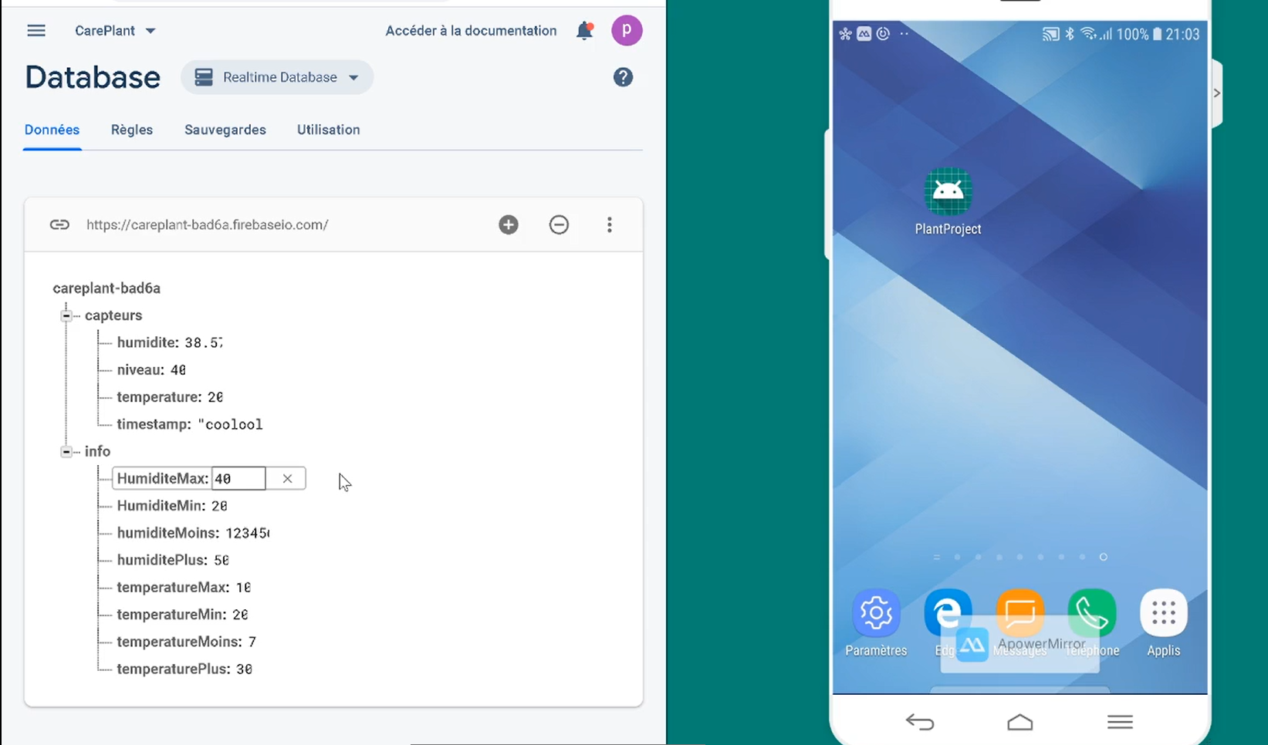
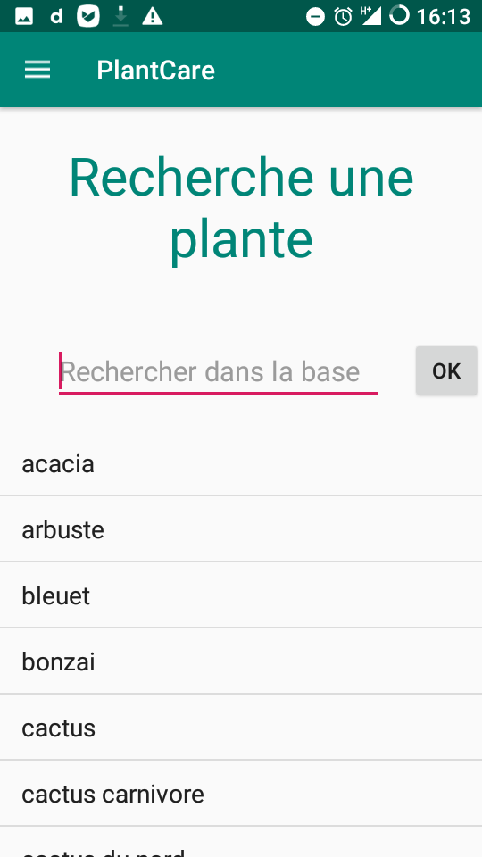
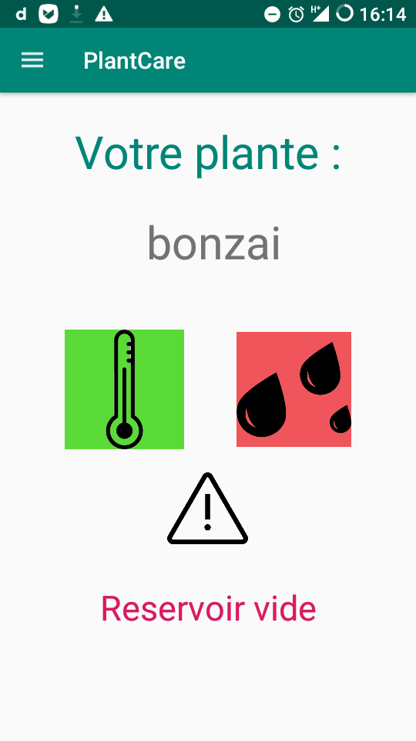
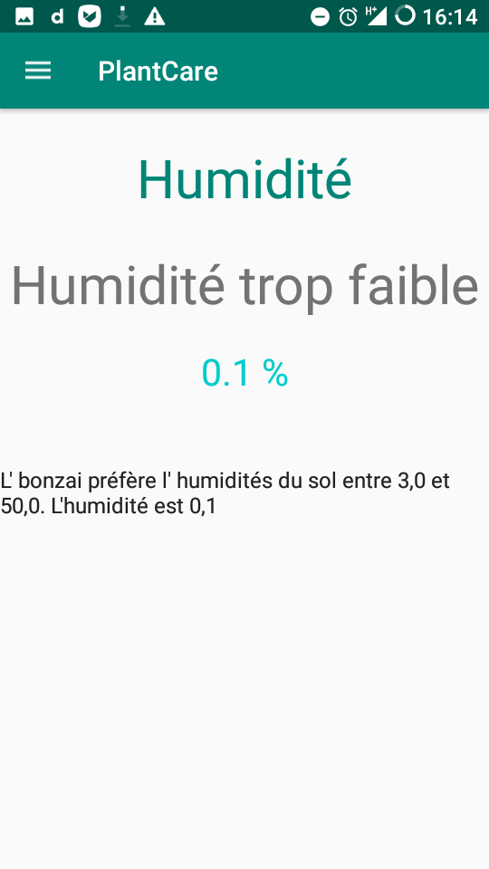

Slide 10
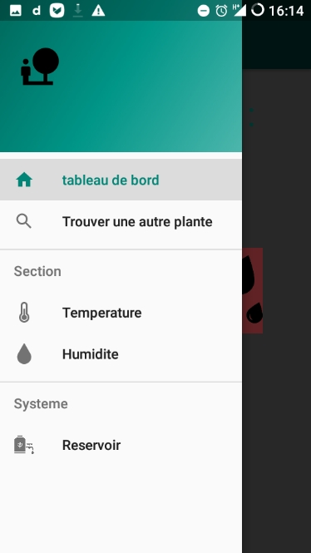
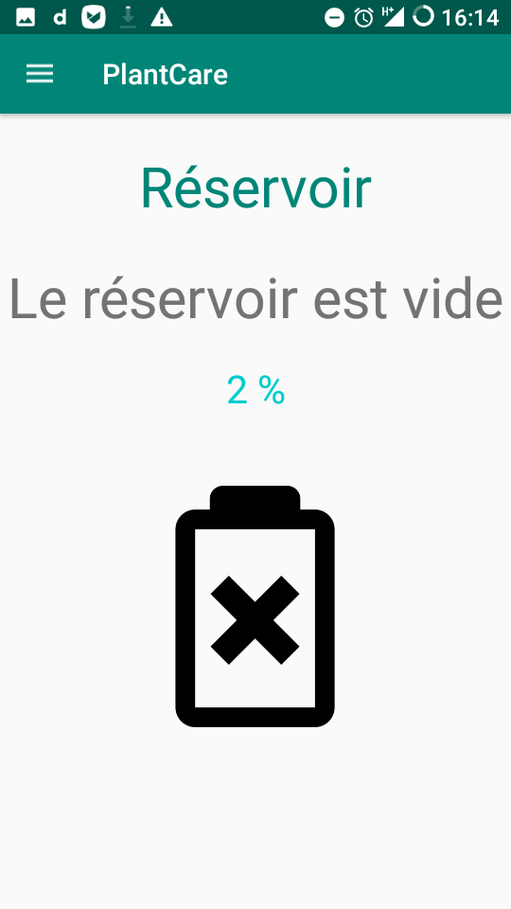

Slide 11
DIAGRAMME

Slide 12
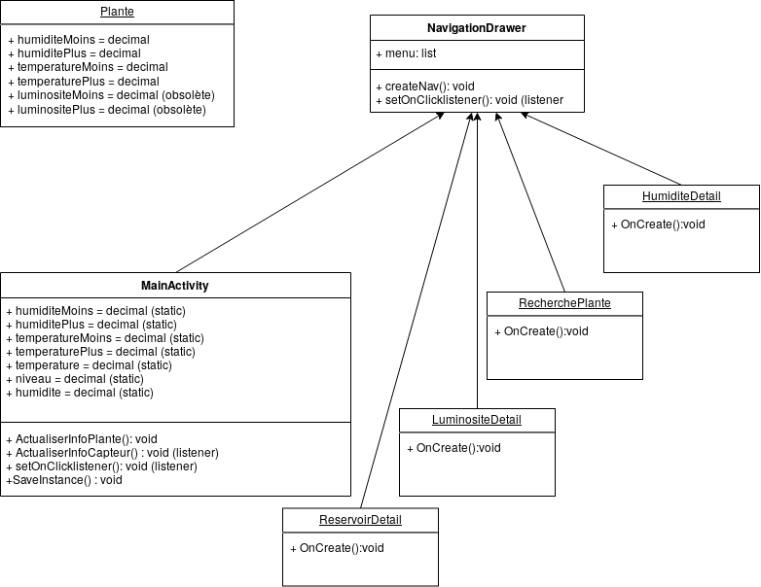
DIAGRAMME DE CLASSES

Slide 13
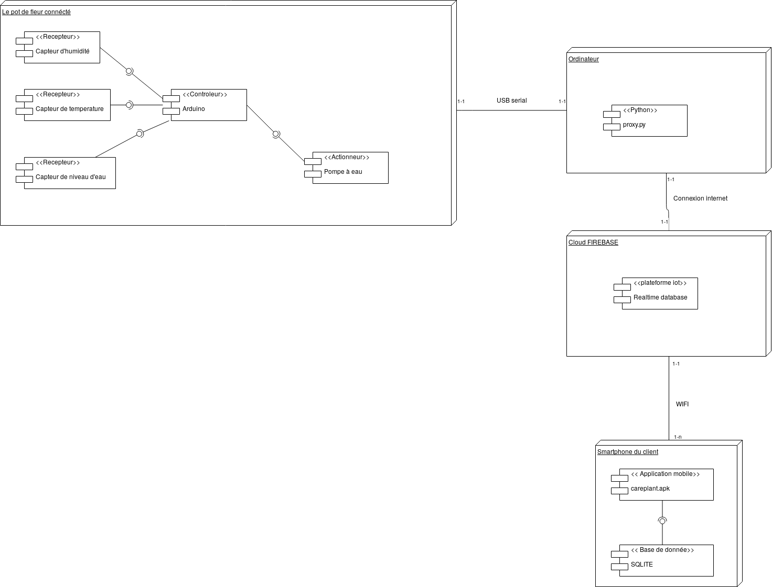
DIAGRAMME DE DEPLOIMEMENT

Slide 14
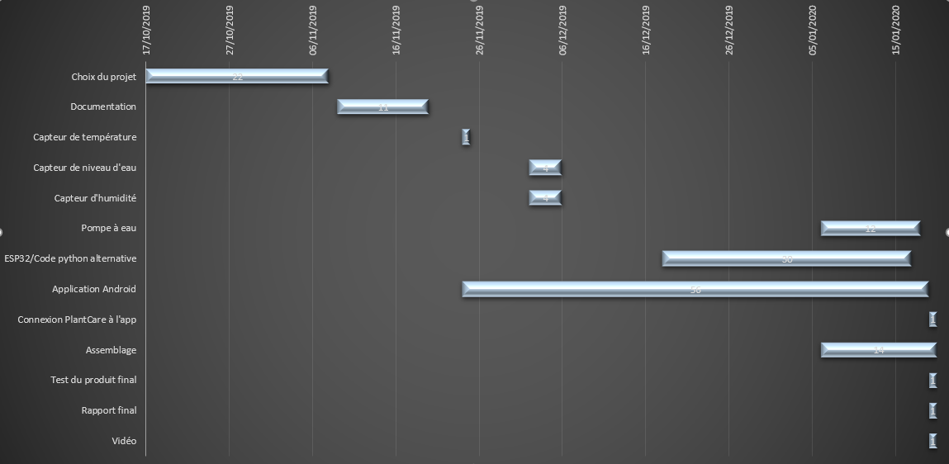

Slide 15
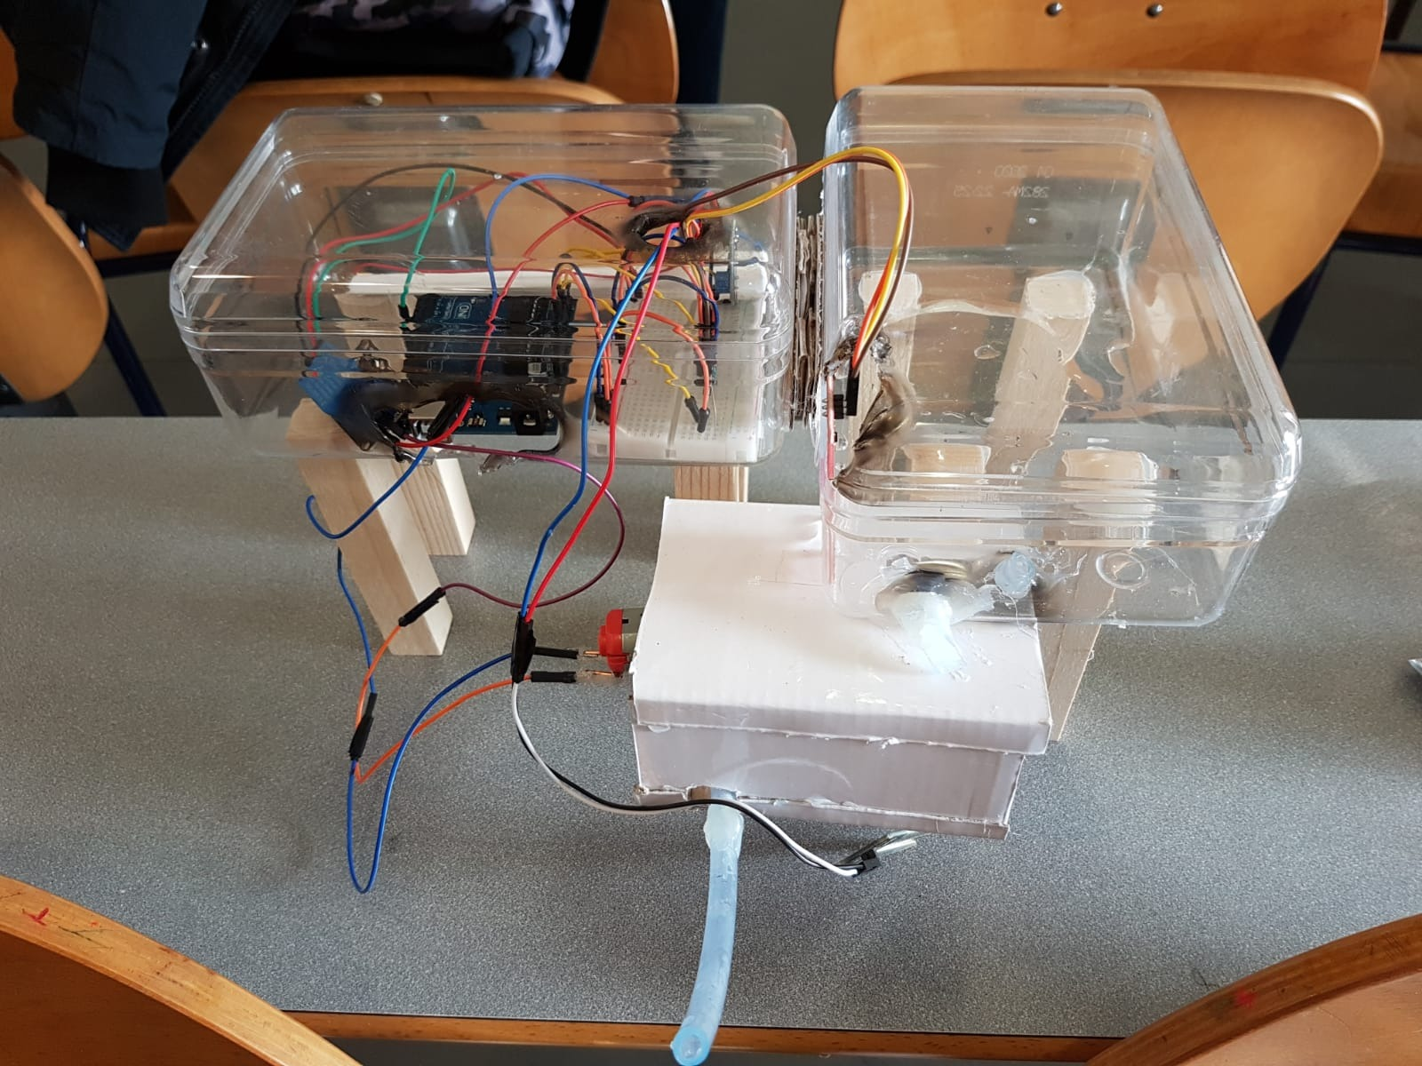
MERCI

